Slide 1
Международные денежные рынки

Slide 2
Кредитный рынок
Совокупность экономических отношений по поводу купли-продажи ссудного капитала в целях обеспечения непрерывности осуществления воспроизводственного процесса, а также удовлетворения потребностей в нем государств и населения.

Slide 3
Особенности кредитного рынка
Аккумуляция и перераспределение свободных денег
Универсальность характера деятельности
Жесткое государственное регулирование деятельности профессиональных участников
Взаимосвязь с другими сегментами финансового рынка

Slide 4
Функции кредитного рынка
Аккумуляционная
Перераспределительная
Регулирующая
Стимулирующая
Информационная
Инвестиционная
Социальная

Slide 5
Классификация кредитного рынка
По сфере обращения (национальные, мировой)
По срокам размещения (краткосрочных и долгосрочных кредитов)
По формам и видам (банковский, коммерческий)
По типу заемщиков (корпоративные кредиты, потребительские, межбанковские, государственные)

Slide 6
Классификация кредитного рынка
По типу кредиторов (банковские кредиты, кредиты небанковских кредитно-финансовых учреждений, организаций нефинансового сектора)
По способу предоставления (непосредственные ссуды, кредитные титулы)
По уровням кредита (базовый, интермедиированный, дезинтермедиированный, деривативный)

Slide 7
Межбанковский кредитный рынок
Уровни: движение средств между КБ и ЦБ, движение средств между КБ.
Функции:
Оперативное перераспределение ресурсов внутри банковского сектора
Ускорение процесса мультипликации кредита
Обеспечение перетока денег между сегментами финансового рынка
Регулирование ликвидности банковской системы
Установление процентной ставки
Информирование участников

Slide 8
Вопрос 3
Индикаторы денежного рынка
8

Slide 9
Финансовые индикаторы
Индикативные ставки, рассчитываемые Банком России, Национальной валютной ассоциацией (НВА), и представляющие собой средние ставки по кредитам (депозитам) на межбанковском рынке.

Slide 10
Финансовые индикаторы
MIACR - Средневзвешенные фактические ставки по кредитам, предоставленным московскими банками
MIACR-IG - Средневзвешенные фактические ставки по кредитам, предоставленным московскими банками российским банкам с высоким кредитным рейтингом
MIACR-B - Средневзвешенные фактические ставки по кредитам, предоставленным московскими банками российским банкам со спекулятивным кредитным рейтингом

Slide 11
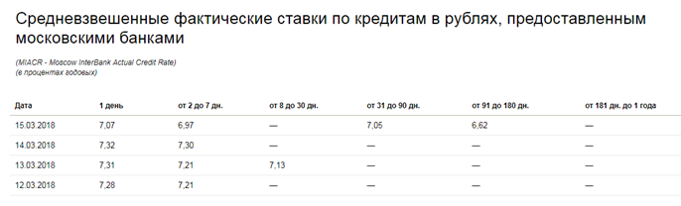

Slide 12
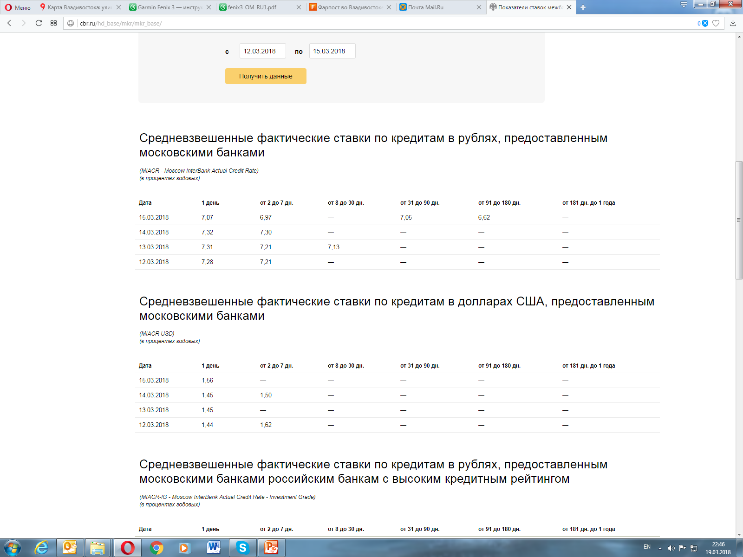

Slide 13
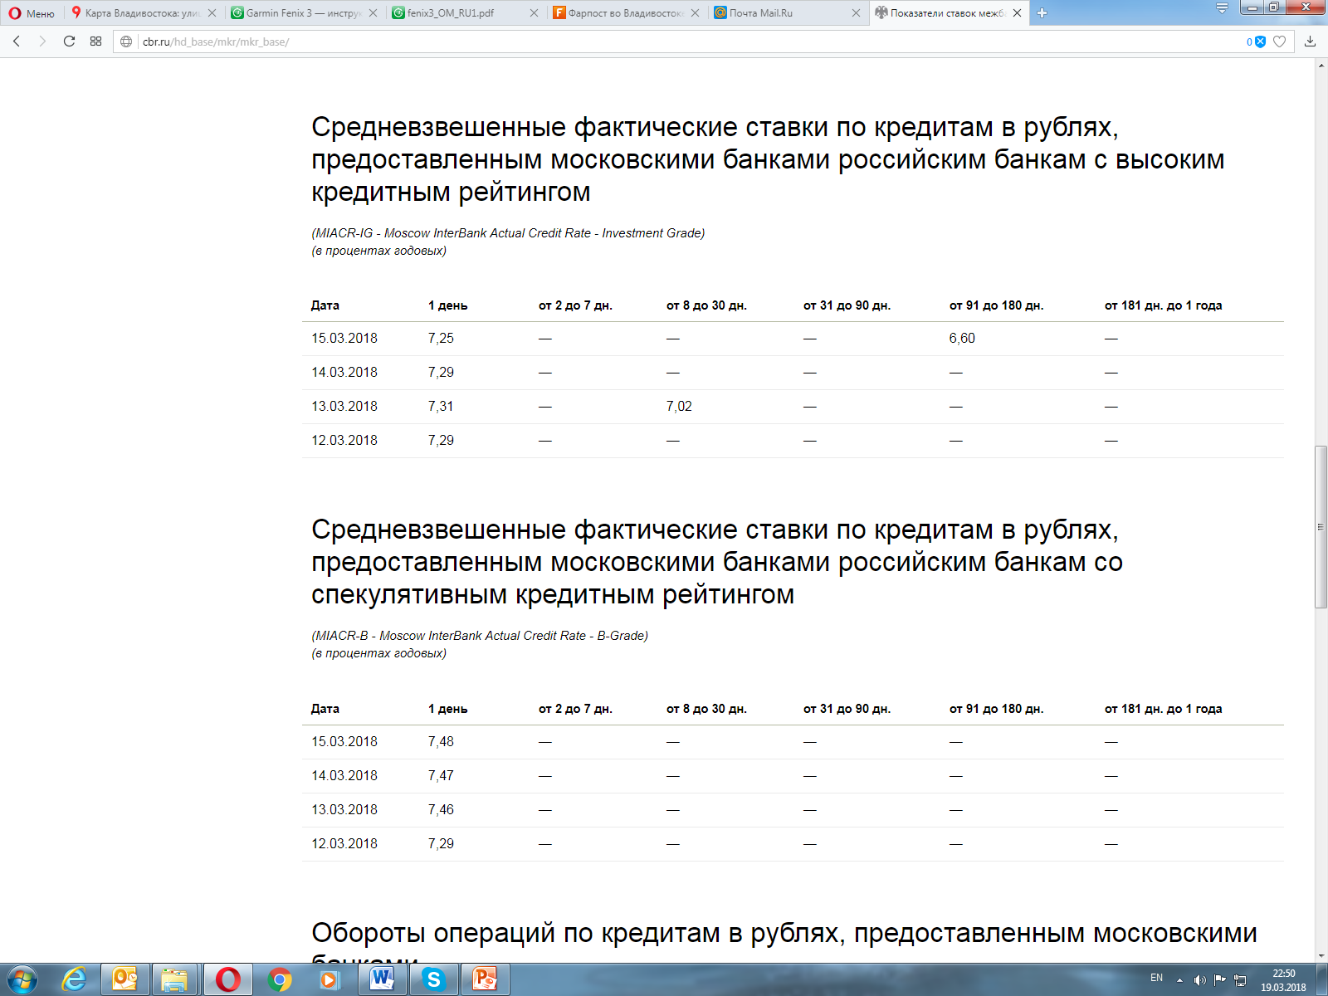

Slide 15
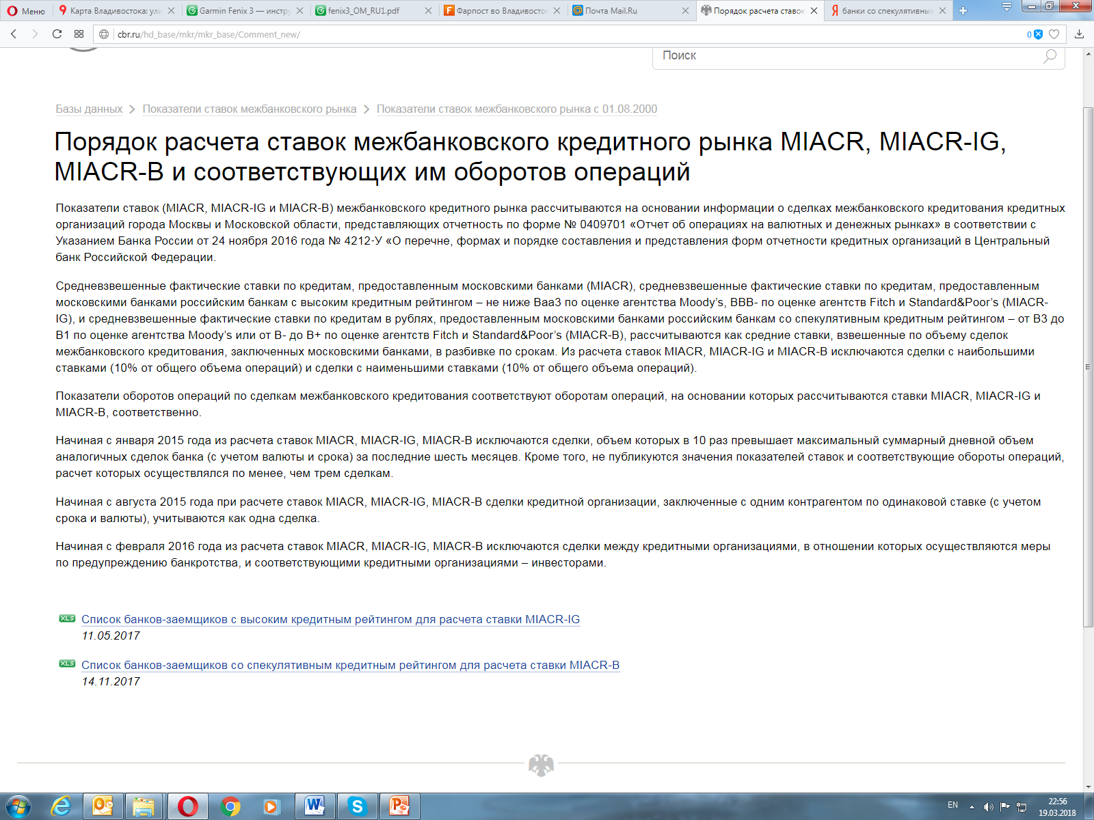

Slide 16
Финансовые индикаторы
MIBID - Средние объявленные ставки по привлечению московскими банками кредитов
MIBOR - Средние объявленные ставки по размещению московскими банками кредитов
(с 1.01.2017 расчет и публикация прекращены в целях оптимизации состава индикаторов)

Slide 17
Финансовые индикаторы
MosPrime Rate (Moscow Prime Offered Rate) — независимая индикативная ставка предоставления рублёвых кредитов (депозитов) на московском денежном рынке. Данный показатель формируется Национальной финансовой ассоциацией на основе ставок предоставления рублёвых кредитов (депозитов), объявляемых банками-ведущими участниками российского денежного рынка первоклассным финансовым организациям со сроками «overnight», 1 неделя, 2 недели, 1, 2, 3 и 6 месяцев.

Slide 18
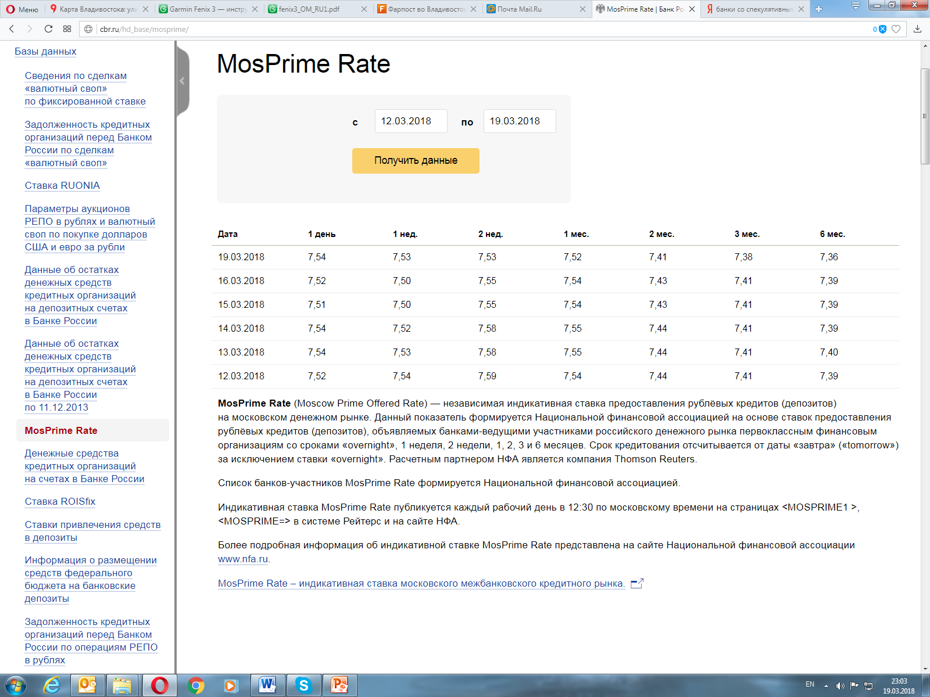

Slide 19
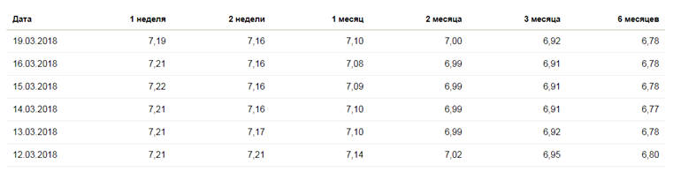
Финансовые индикаторы
ROISfix — RUONIA Overnight Interest Rate Swap — индикативная ставка (фиксинг) по операциям процентный своп на ставку RUONIA. Показатель формируется Национальной финансовой ассоциацией (НФА)

Slide 20
Финансовые индикаторы
RUONIA (Ruble OverNight Index Average) - Индикативная взвешенная рублевая депозитная ставка «овернайт» российского межбанковского рынка, которая отражает оценку стоимости необеспеченного заимствования банков с минимальным кредитным риском.
RIBOR — Rouble InterBank Overnight Rate
формируется на основе реальных сделок в электронной системе торгов Delta, а не на основе индикативных котировок. Показатель рассчитывается только для кредитов overnight.

Slide 21
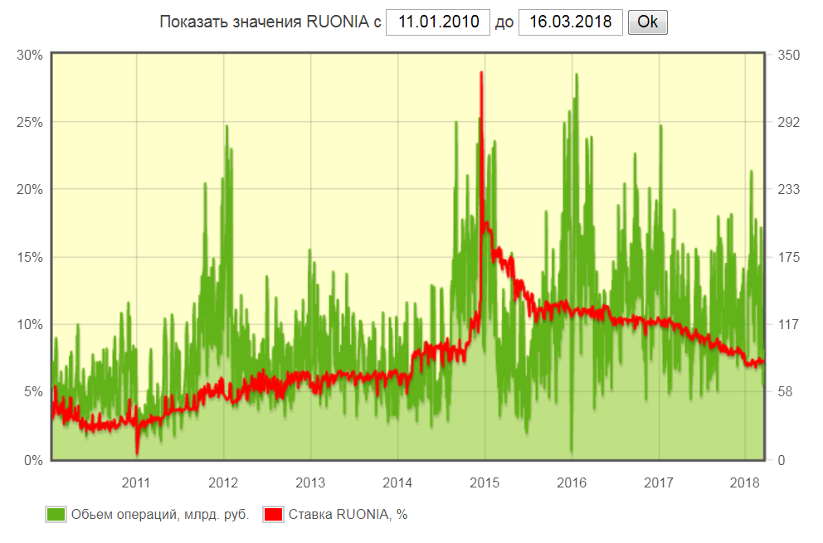

Slide 22
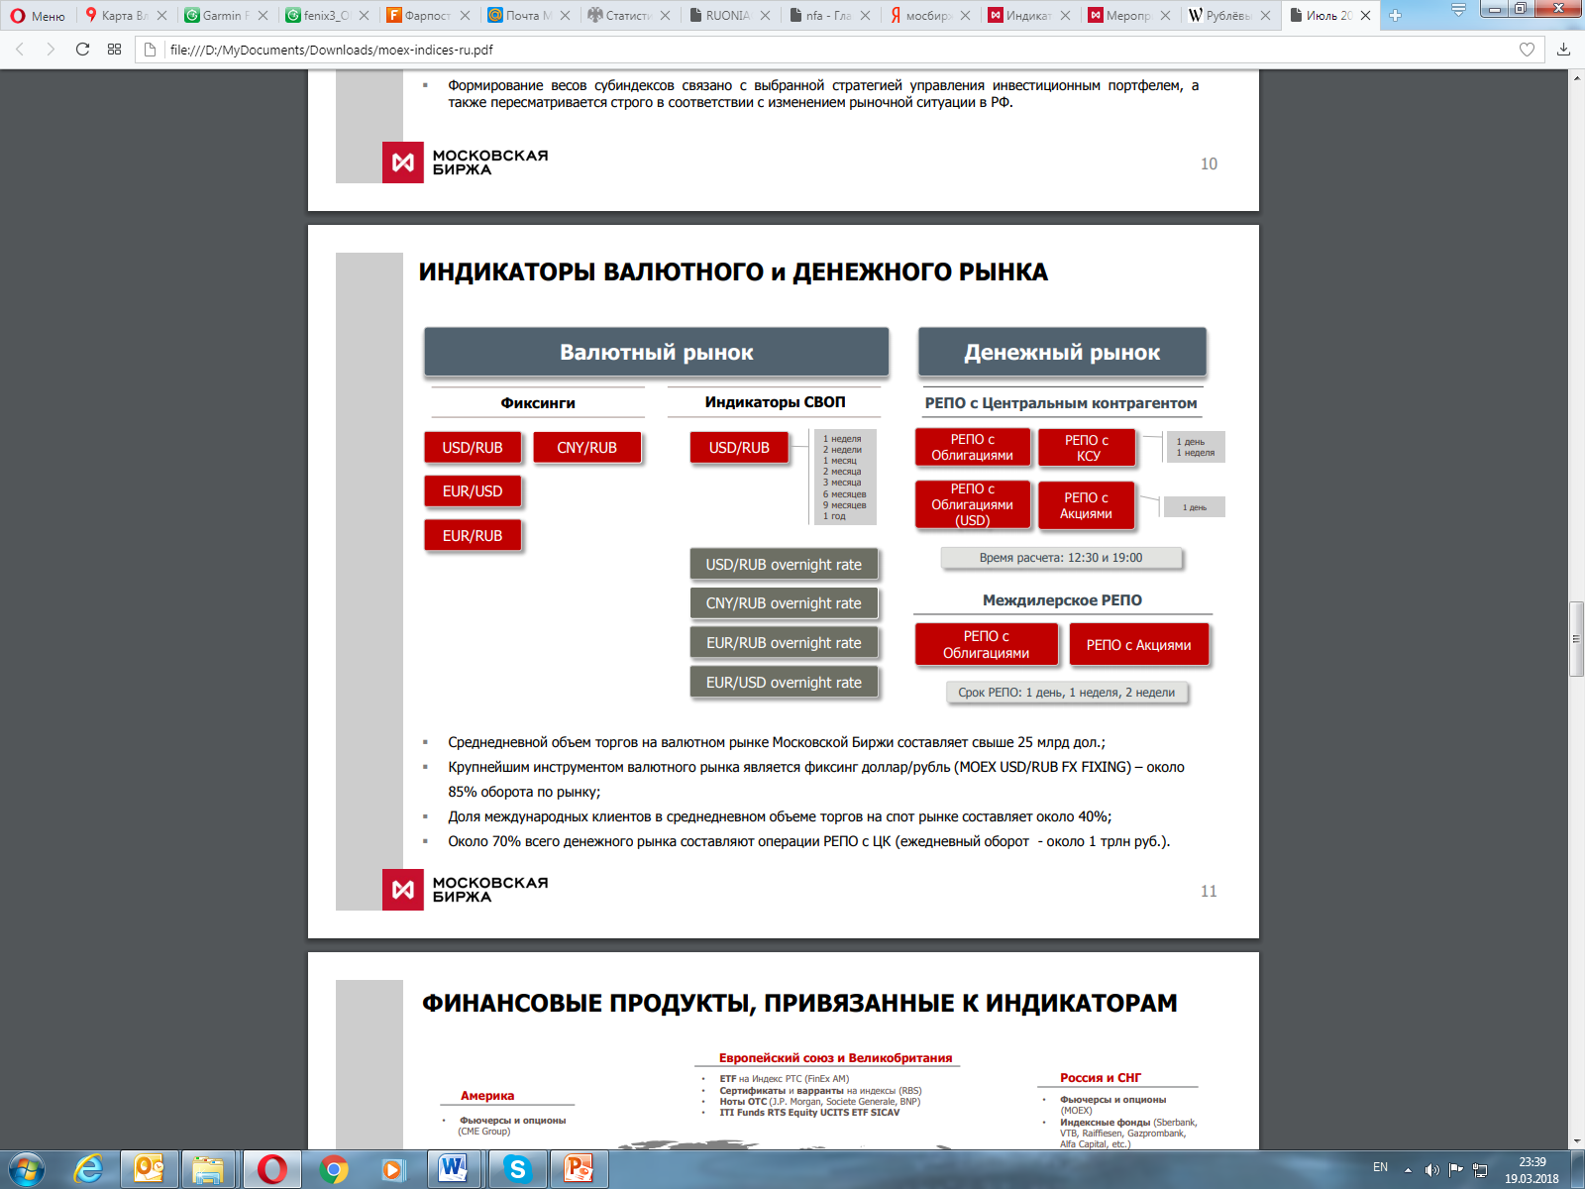

Slide 23
ИНДИКАТОРЫ СТАВКИ РЕПО
Индикатор | Краткое наименование | Значение, % | Изм.к закр., б.п | Объем, руб. | Дата/время обновления | Изм. с начала месяца, б.п. | Изм. с начала года, б.п.
MOEXREPO ОФЗ 12:30 | MXREPO | 13.67 | -5 | 37 197 347 767 | 12:30:00 | -55 | -246
MOEXREPO ОФЗ 19:00 | MXREPOE | 14.05 | 39 | 17 310 725 101 | 19:00:00 | -25 | -268
MOEXREPO акц 12:30 | MXREPOEQ | 14.28 | 19 | 50 875 707 702 | 12:30:00 | -32 | -269
MOEXREPO акц 19:00 | MXREPOEQE | 14.1 | 19 | 23 419 817 057 | 19:00:00 | -46 | -354
ММВБ РЕПО акц 1 день | MCX EQ ON | 14.52 | 29 | 41 969 228 809 | 19:00:00 | -39 | -388
ММВБ РЕПО акц 14 дней | MCX EQ 2W | 18.65 | -102 | 0 | 19:57:06 | 875 | 1 205
ММВБ РЕПО акц 7 дней | MCX EQ 1W | 13.71 | -69 | 1 165 543 756 | 19:00:00 | -79 | -478
ММВБ РЕПО обл 1 день | MCX BO ON | 14.45 | 32 | 51 899 457 201 | 19:00:00 | -14 | -307
ММВБ РЕПО обл 14 дней | MCX BO 2W | 15.11 | 1 | 3 057 777 668 | 19:00:00 | 1 | -283
ММВБ РЕПО обл 7 дней | MCX BO 1W | 15.13 | 110 | 36 155 141 306 | 19:00:00 | 51 | -249

Slide 24
Индикаторы зарубежных рынков
LIBOR - Лондонская межбанковская ставка предложения (англ. London Interbank Offered Rate,), средневзвешенная процентная ставка по межбанковским кредитам, предоставляемым банками, выступающими на лондонском межбанковском рынке с предложением средств в разных валютах и на разные сроки — от одного дня до 12 месяцев. Ставка фиксируется Британской банковской ассоциацией начиная с 1985 года ежедневно в 11:30 по Западно-европейскому времени на основании данных, предоставляемых избранными банками.

Slide 25
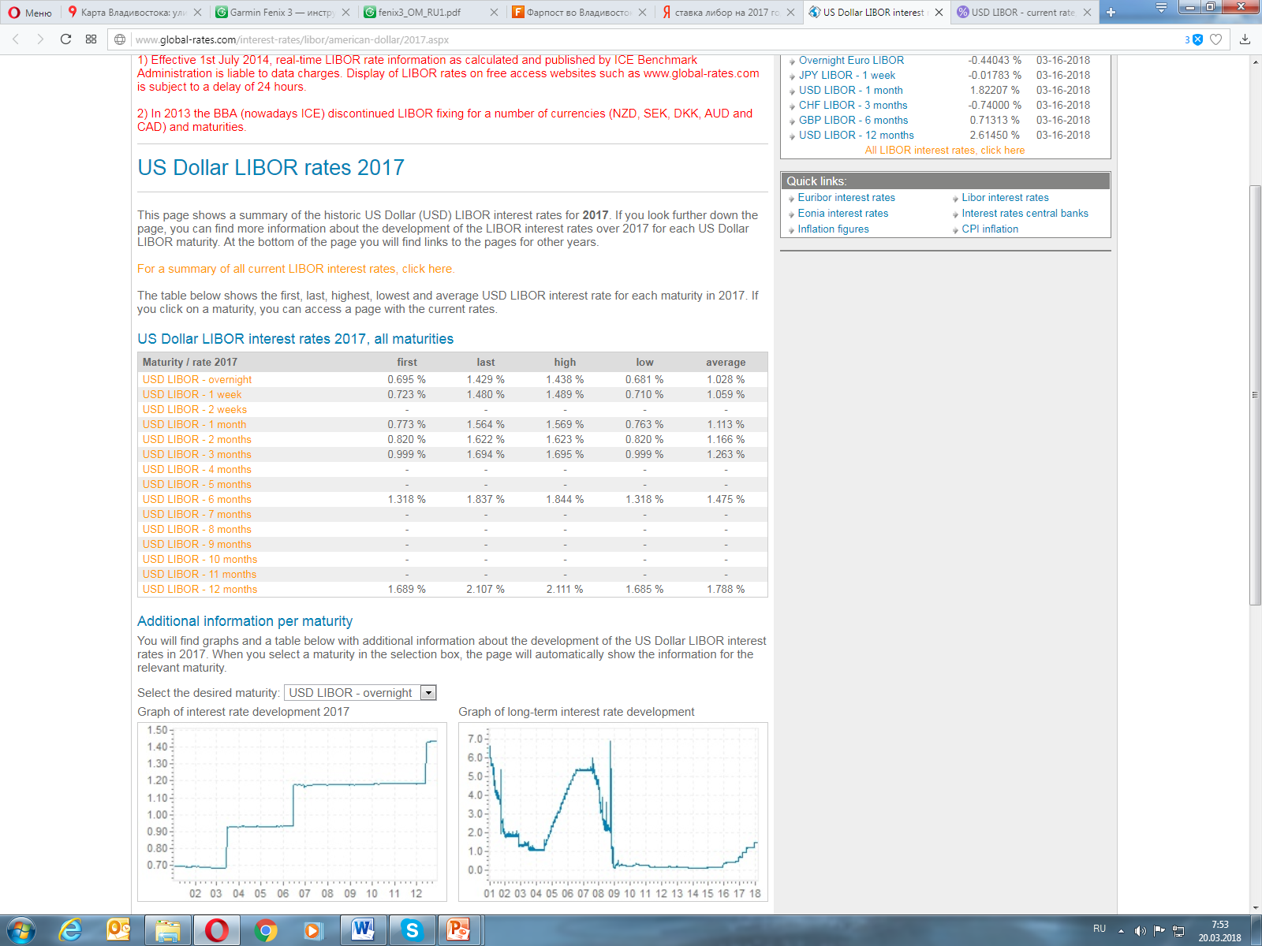

Slide 26
Индикаторы зарубежных рынков
Eonia - (Euro OverNight Index Average) средневзвешенную процентную ставку по однодневным межбанковским кредитам в евро, фактически предоставленным на срок 1 день (overnight), принимая кредитный риск на контрагента
EURIBOR — усредненная процентная ставка для кредитов и облигаций с плавающим купоном, номинированных в евро. По своей сути то же самое, что и ставка либор, но имеет влияние только на банковский рынок Еврозоны.

Slide 27
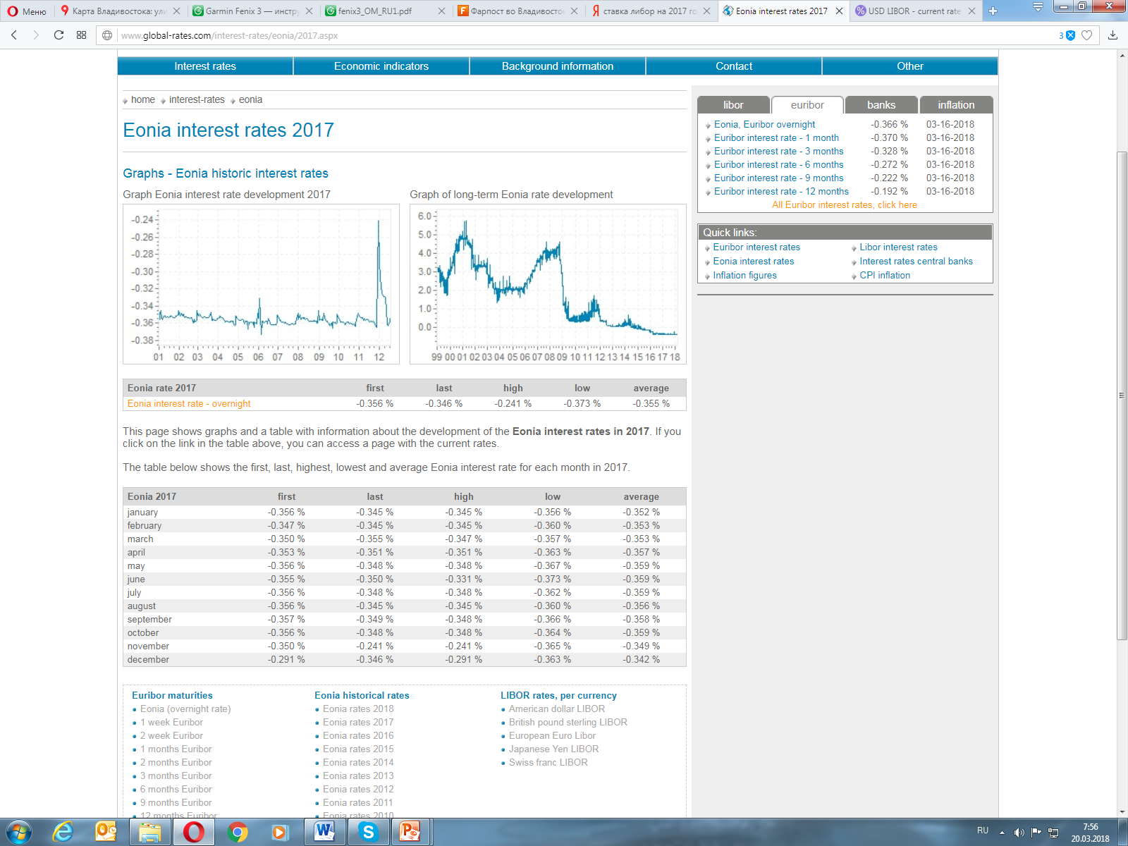

Slide 29
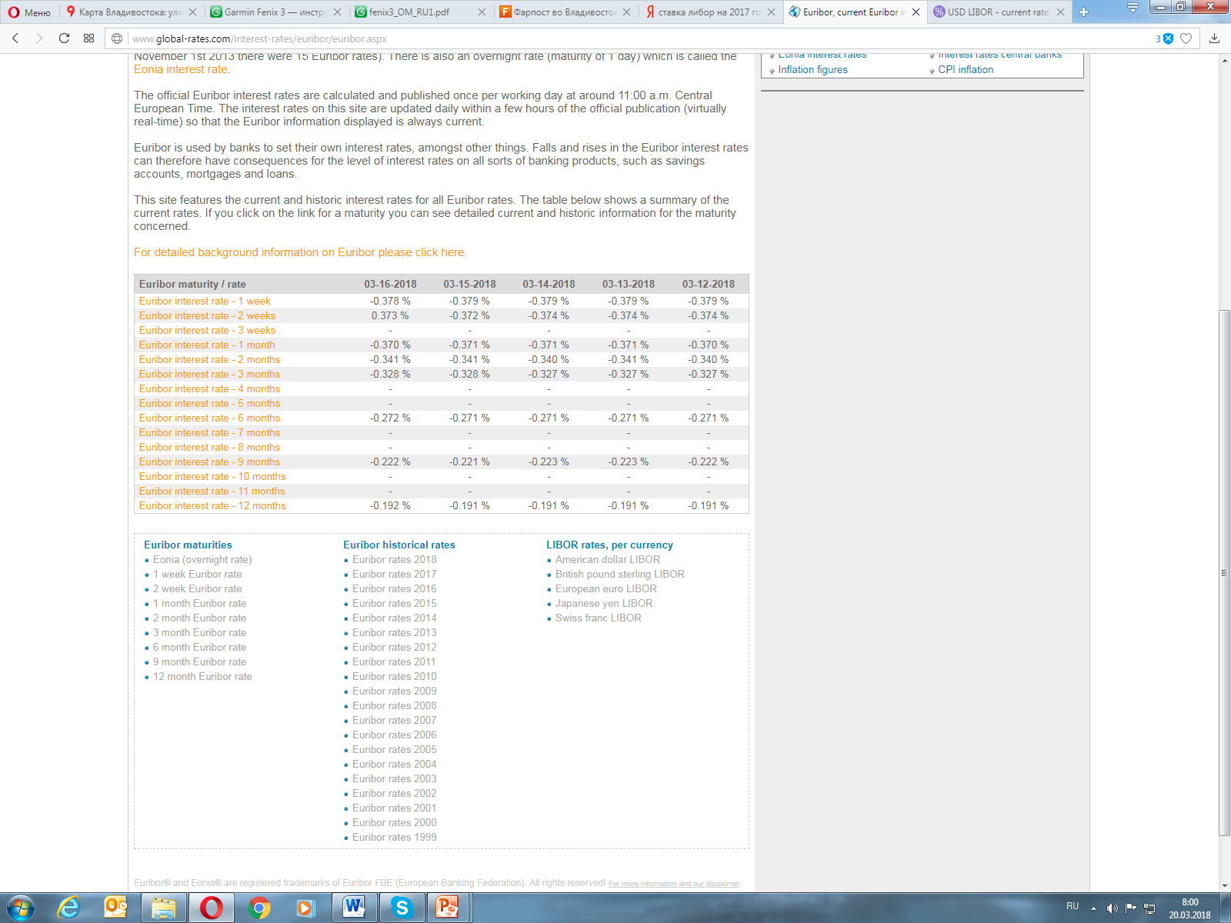

Slide 30
Индикаторы зарубежных рынков
В Швейцарии существует аналогичный индикатор SARON (Swiss Average Rate Overnight), рассчитываемый Eurex Zurich LTD.
В США есть показатель Federal Funds Rate, принимаемый Комиссией по открытым рынкам восемь раз в год (каждые семь недель).
В Японии существует Mutan Rate, который рассчитывается государственным банком и публикуется в последний рабочий день месяца.

Slide 31
Индикаторы зарубежных рынков
TIBOR - Токийская межбанковская ставка предложения (Tokyo
Interbank Offered Rate) – это средневзвешенная ставка рефинансирования, по которой предлагаются кредиты на токийском межбанковском рынке крупным банкам в Японии, выступающих на межбанков-ском рынке с предложением средств в разных валютах
и на разные сроки. Ставка TIBOR публикуется ежедневно Ассоциацией японских банков (Japanese Bankers
Association - JBA).

Slide 32
Материалы Банка России
Обзор денежного рынка и рынка деривативов
Обзор рисков финансовых рынков

Slide 33
Монетарные индикаторы
ключевая ставка,
денежная база,
объем международных резервов,
остатки денежных средств на корсчетах, на депозитных счетах

Slide 34
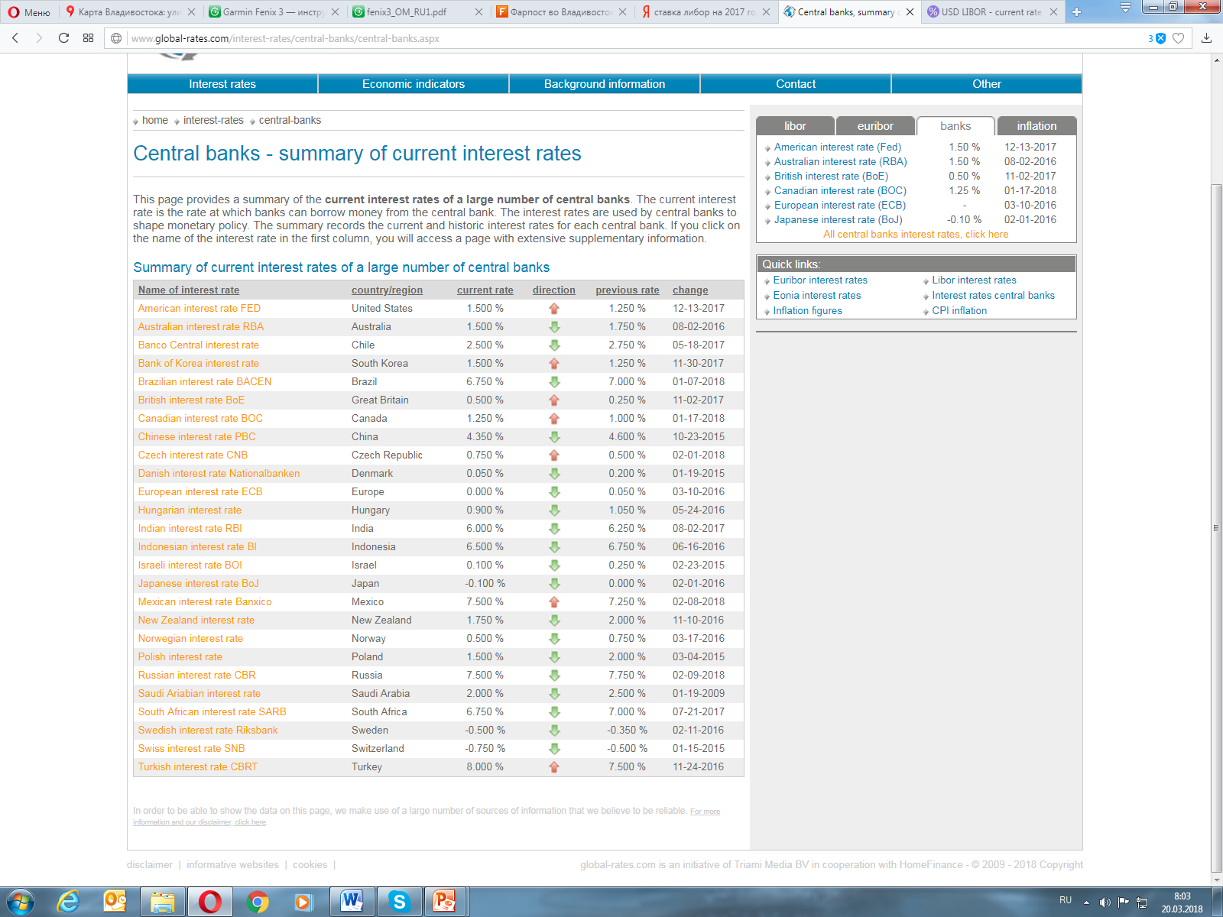

Slide 35
Уровень монетизации экономики РФ за 1995-2013 годы
Год | Денежная масса М2, (млрд. руб.) | ВВП, (млрд. руб.) | Уровень монетизации, (%)
01.01.1996 | 220,8 | 1 428,52 | 15,46
01.01.1997 | 288,3 | 2 007,83 | 14,36
01.01.1998 | 374,1 | 2 342,51 | 15,97
01.01.1999 | 453,70 | 2 629,62 | 17,25
01.01.2000 | 714,60 | 4 823,23 | 14,82
01.01.2001 | 1 154,40 | 7 305,65 | 15,80
01.01.2002 | 1 612,60 | 8 943,58 | 18,03
01.01.2003 | 2 134,50 | 10 830,54 | 19,71
01.01.2004 | 3 212,70 | 13 208,23 | 24,32
01.01.2005 | 4 363,30 | 17 027,19 | 25,63
01.01.2006 | 6 045,60 | 21 609,77 | 27,98
01.01.2007 | 8 995,80 | 26 917,20 | 33,42
01.01.2008 | 13 272,10 | 33 247,51 | 39,92
01.01.2009 | 13 493,20 | 41 276,85 | 32,69
01.01.2010 | 15 697,70 | 38 807,22 | 40,45
01.01.2011 | 20 011,90 | 46 308,54 | 43,21
01.01.2012 | 24 483,10 | 55 799,58 | 43,88
01.01.2013 | 27 405,40 | 62 599,10 | 43,78
01.01.2014 | 31 404,70 | 66 689,09 | 47,09

